Slide 1
Thứ ba ngày 4 tháng 1 năm 2022
Chính Tả
Nghe – viết: Đôi bạn

Slide 2
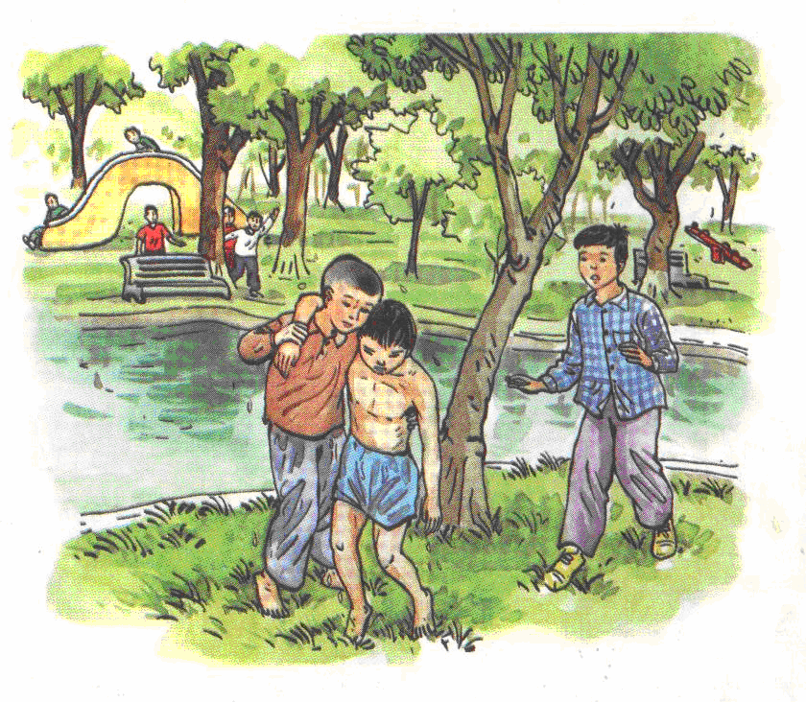
Chính tả: Đôi bạn
Về nhà, Thành và Mến sợ bố lo, không dám kể cho bố nghe chuyện xảy ra. Mãi khi Mến đã về quê, bố mới biết chuyện. Bố bảo :
- Người ở làng quê như thế đấy, con ạ. Lúc đất nước có chiến tranh, họ sẵn lòng sẻ nhà sẻ cửa. Cứu người, họ không hề ngần ngại.
Nguyễn Minh

Slide 3
Chính tả: Đôi bạn
0
Về nhà, Thành và Mến sợ bố lo, không dám kể cho bố nghe chuyện xảy ra. Mãi khi Mến đã về quê, bố mới biết chuyện. Bố bảo : - Người ở làng quê như thế đấy, con ạ. Lúc đất nước có chiến tranh, họ sẵn lòng sẻ nhà sẻ cửa. Cứu người, họ không hề ngần ngại.
Nguyễn Minh

Slide 4
Tìm hiểu nội dung đọan văn viết:
Khi biết chuyện xảy ra , bố Mến nói như thế nào về phẩm chất người làng quê ?
= > Bố Mến nói về phẩm chất tốt đẹp của những người sống ở làng quê luôn sẵn sàng giúp đỡ những người khác khi có khó khăn và không ngần ngại khi cứu người .

Slide 5
Hướng dẫn cách trình bày:
Đoạn viết có mấy câu ?
=> Đoạn viết có 6 câu.
Những chữ nào trong đọan viết hoa ?
- Chữ đầu đọan, đầu câu : Về, Mãi, Bố, Người, Lúc, Cứu;
- Tên riêng: Thành, Mến.

Slide 6
Về nhà, Thành và Mến sợ bố lo, không dám kể cho bố nghe chuyện xảy ra. Mãi khi Mến đã về quê, bố mới biết chuyện. Bố bảo:
- Người ở làng quê như thế đấy, con ạ. Lúc đất nước có chiến tranh, họ sẵn lòng sẻ nhà sẻ cửa. Cứu người, họ không hề ngần ngại.

Slide 7
Hướng dẫn cách trình bày :
Lời nói của bố viết thế nào ?
- Viết sau dấu hai chấm, xuống hàng, lùi vào một ô, gạch đầu dòng.

Slide 8
Hướng dẫn viết từ khó :
chiến tranh
sẻ nhà sẻ cửa
sẵn lòng
ngần ngại

Slide 9
Viết chính tả

Slide 10
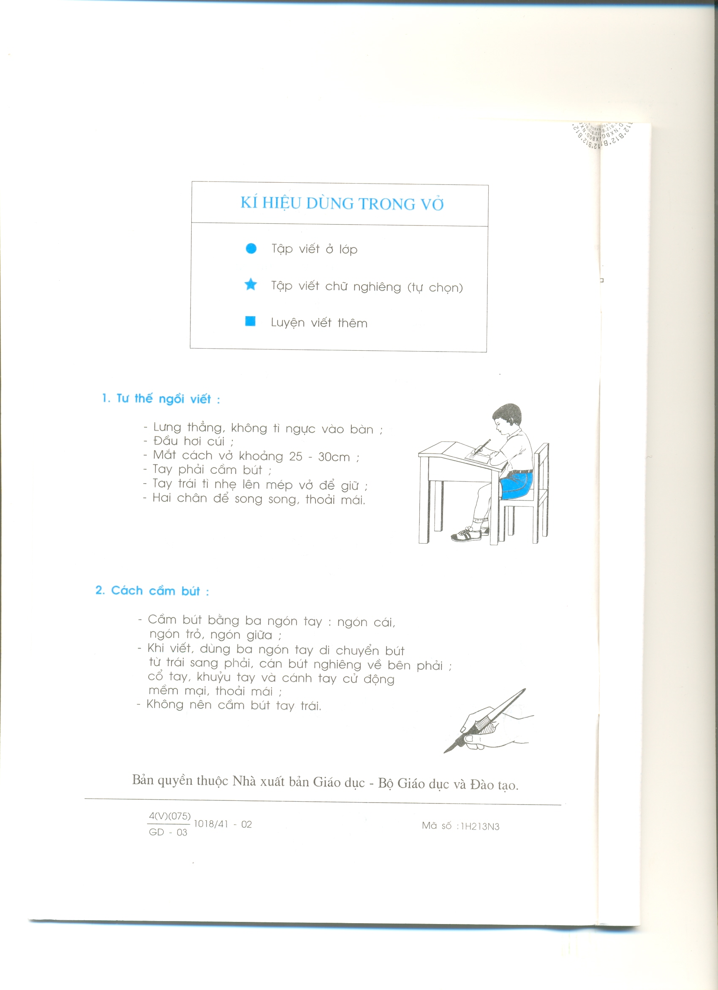
Tư thế ngồi viết:
- Lưng thẳng, không tì ngực vào bàn.
- Đầu hơi cúi.
- Mắt cách vở khoảng 25 đến 30 cm.
- Tay phải cầm bút.
- Tay trái tì nhẹ lên mép vở để giữ vở.
- Hai chân để song song thoải mái.

Slide 11

Chính tả: Đôi bạn
Về nhà, Thành và Mến sợ bố lo, không dám
kể cho bố nghe chuyện xảy ra. Mãi khi Mến đã
về quê, bố mới biết chuyện. Bố bảo :
- Người ở làng quê như thế đấy, con ạ. Lúc đất
nước có chiến tranh, họ sẵn lòng sẻ nhà sẻ cửa.
Cứu người, họ không hề ngần ngại.
Nguyễn Minh

Slide 12
Bài tập chính tả:
Em chọn từ nào trong ngoặc đơn để điền vào chỗ trống ?
( , ) : Mọi người…….nhau dọn dẹp
đường làng sau cơn……
( , ) :Em….. mấy bạn…… mặt tươi vui
đang trò chuyện.
( , ):Mẹ em cho em bé uống…....rồi…...soạn
đi làm.
bão
bảo
vẽ
vẻ
sữa
sửa

Slide 13
CHúc CÁC EM học giỏi!

